Slide 1

복수 전공 및
성심교정 기숙사 신청 안내
2024. 11.
신학대학 교학팀

Slide 2
교육과정

Slide 3
학사학위 과정 이수방식
공동학위과정 | 타 대학과 협약에 의해 공동으로 교육과정을 운영하는 제도 (UST와의 STB 공동학위과정)
전공심화과정 | 학과에서 개설된 단일전공을 이수하는 제도 (신학전공)
복수전공과정 | 타 학과의 전공과정을 이수하여 재학 중 2개 이상의 학위를 취득하는 제도

Slide 4
학사학위 교육과정 신청
⌾ 신청 : 1학년 말 일괄신청
⌾ 변경 : 4학년 1학기 종료 직전까지 변경 가능
⌾ 제출 : 2024.11.29(금)까지
소속구분 |  | STB과정 |  | BA과정
 |  | 공동학위 | 복수전공 | 전공심화 | 복수전공
성직지망 | 교 구 | ○
 | 수도자 | ○
수도자 |  | ○ | ○ | ○ | ○
일반 |  | ○ | ○ | ○ | ○
교구 또는 수도회 소속 성직지망자는 STB 공동학위과정만 신청 가능
성직지망이 아닌 수도회 소속 학생 및 일반 학생은 전 과정 신청 가능

Slide 5
신학과 졸업학점
교육과정 |  | 대상 | 교육연한 | 졸업학점 | 종합시험 | 졸업논문
S.T.B | 신학 (공동학위) | 전체 | 5년 | 180학점 | ○ | ○
 | (복수전공) | 수도자 및 일반 | 5년 | 180학점 + 복수전공학점 | ○ | ○
BA | 신학 (전공심화) | 수도자 및 일반 | 4년 | 130학점 | - | ○
 | 신학 (복수전공) | 수도자 및 일반 | 4년 | 130학점 (복수전공학점 포함) | - | 신학논문 및 제2전공 졸업요건 충족 포함

Slide 6
과정별 이수학점
과정 | 1학년 공통 |  | 2학년 이상 |  |  |  |  | 복수전공 | 졸업 학점
 | 전공 기초 | 교양 필수 | 전공 필수 | 교양 필수 | 전공 선택 | 교양 선택 | 자유 선택 | 제2 전공
STB | 26 | 9 | 125 | 10 | 2 | 4 |  |  | 180
STB·복수전공 | 26 | 9 | 125 | 10 | 2 | 4 |  | 42~ | 222
BA·전공심화 | 26 | 9 |  |  | 72 ~ |  | 0 ~ |  | 130 ~
BA·복수전공 | 26 | 9 |  |  | 45 ~ |  | 0 ~ | 42 ~ | 130 ~
※STB과정의 복수전공 신청자는 180학점 외에 제2전공 42학점을 추가 이수하여야 함
※STB과정 졸업논문, 종합시험 학점 포함

Slide 7
학년별 교과목 이수방법
1학년 |  | ∙ 과정구분 없이 <교양필수> 및 <전공기초> 공통 이수
2~5학년 | STB과정 | ∙ 학년별 교과과정에 따라 이수
 | BA과정 | ∙ 학년구분 관계없이 <전공선택> 및 <자유선택>과목을 선택 이수 (*STB 5학년 교과목 : 선수과목 이수 후 수강 가능)
학점 교류: 전공심화(BA)학생이나 복수전공 학생 모두 가톨릭대학교 협정교(59개)와 학점교류 가능. 단, 동일교과목은 제외

Slide 8
복수전공

Slide 9
복수전공 개요
신청대상 : 수도자 및 일반 재학생 (*성직지망자 제외)
선발인원 : 학과(전공) 정원의 4배수 이내. 단, 2배수까지는
소속 학부생 우선 선발. 성심교정 학생과 동일 경쟁
전공구분 : 제1전공(신학), 제2전공(복수전공명)
학적 : 신학과 학적 유지
등록금 : 신학과 납부 (기숙사비 성심교정으로 납부)
종합포털 정보시스템 :
* 성심교정 학번 부여 : 본인 학번의 5번째 자리 ‘0’으로 변환
- 신학과 202411070 ⇨ 성심교정 복수전공 202401070
* 수강신청, 기숙사신청, 도서관 이용
* 취업지원시스템 : 신학과 학번으로 이용 가능

Slide 10
복수전공 졸업요건
이수학점 : 전공기초 6~18학점(학과별 상이)
전공과목 36학점 이상
2개 전공의 졸업 이수학점 및 졸업논문 미충족시 졸업 대상에서 제외
졸업논문
∙ 제1전공(신학) : 졸업논문
∙ 제2전공(성심) : 학과에 따라 졸업논문 또는 종합시험,
실기발표, 실험, 실습보고서 등

Slide 11
복수전공 변경 및 포기
변경횟수 : 복수전공 변경 횟수는 제한이 없으나, 이로 인한 졸업 지연은 본인의 책임
신청가능 : 4학년 1학기 종료 직전까지
학점인정 : 복수전공 포기시, 제2전공에서 취득한 학점은 BA전공심화 과정의 <자유선택> 취득학점으로 인정
1학년 말에 전공심화 혹은 복수전공을 신청하여 학업을 진행하던 학생이 STB과정 이수를 희망할 경우, 4학년 1학기 말까지 <교육과정 변경신청서>를 제출하면 STB 과정 이수 가능
STB 과정 이수 중 4학년 1학기 종료 이후 STB 과정을 포기하는 경우, 교학처에 신청서를 제출하고 졸업요건(학점 및 논문)을 갖추면 신학사 학위(BA) 취득 가능

Slide 12
▶ 유의사항 1
복수전공 → 전공심화(BA)로 변경하는 경우:
전공선택 45학점 이상 이수 → 72학점 이상 이수해야 함
학년 구분 없이 교과목 수강하기 때문에 큰 어려움 없음
복수전공 중 취득한 학점은 자유선택 취득학점으로 인정
복수전공 또는 전공심화(BA) → STB 과정 이수로 변경하는 경우:
교과과정에 따라 180학점 이수해야 함
BA 또는 복수전공을 하면서 학년 구분 없이 교과목 수강했을 경우, STB로 변경 후 모든 교과목 수강이 매우 어려워짐

Slide 13
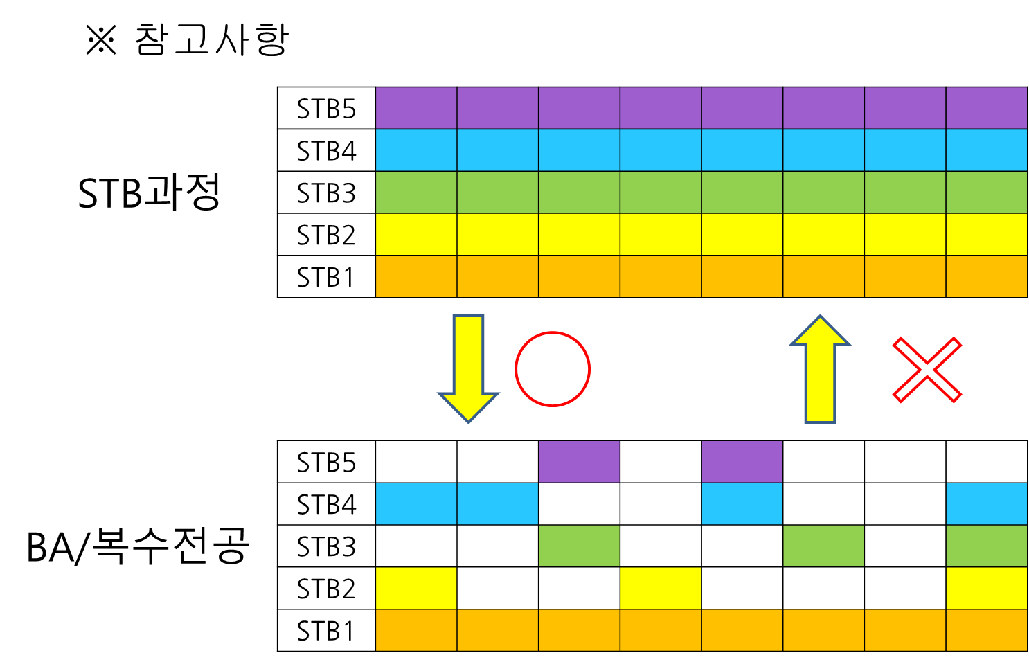
▶ 유의사항 2

Slide 14
▶ 유의사항 3
STB, BA, 복수전공 선택 시 신중하게 고려
(단, 4학년 1학기 종료 전까지 변경 가능)
추후 변경 가능성을 고려하여,
가급적 교과과정에 따라 교과목 이수하는 것이 유리
복수전공 시, 요일별로 복수전공과목 수강하기 보다
학기별 혹은 연도별로 복수전공과목을 수강하는 것이 실용적
학기별 이수학점 : 성심 수강내역 포함하여 22학점까지 (재수강, 교직 제외)
※ 단, 성심교정은 최대 19학점까지
- 재수강과목 및 동일과목 수강신청 불가

Slide 15
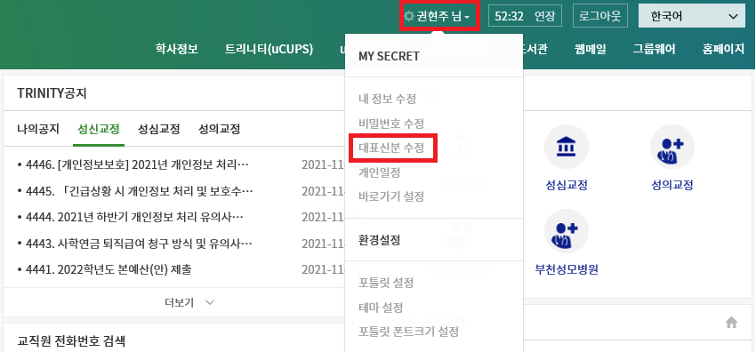
▣ 대표권한 변경 방법
성신교정 소속으로 종합포털 로그인 후, MY SECRET 메뉴에서 대표신분을
성심교정 학생으로 변경 후 저장

Slide 16
▣ 교육과정 이수 신청서 제출
2024. 11. 29(금)까지. 교학팀 제출
복수전공 지망 학과 : 3순위까지 지원 가능
복수전공 가능 학과
- 국어국문학과, 국사학과, 영어영문학, 중국언어문화학, 일어일본문화학, 프랑스어문화학
- 사회복지학, 심리학, 사회학, 경영학, 회계학, 국제학, 법학, 경제학, 행정학
- 화학, 수학, 물리학, 공간디자인소비자학, 의류학, 아동학, 식품영양학, 의생명과학
- 컴퓨터정보공학, 미디어기술콘텐츠학, 정보통신전자공학, 생명공학, 에너지환경공학,
바이오메디컬화학공학, 인공지능학, 데이터사이언스학, 바이오메디컬소프트웨어학

Slide 17
▣ 복수전공 신청 일정
학사일정 |  | 비고
<1,2,3학년> 복수전공 신청 | 11. 29(금) 마감 | · 전체 신청자명단 → 성심교정에 12.2(월)까지 전달
<2,3학년> 선착순 복수전공 배정 | 12. 2(월)~8(일) 예정 | · 성심교정에서 학번부여 : 12.2(월) · Trinity 대표권한 변경 후 성심교정 학번으로 Trinity에서 직접 복수전공 신청 · 신청완료와 동시에 선착순으로 전공 확정
기말시험 | 12. 9(월)~13(금)
<1학년> 성적순 복수전공 배정 | 2025. 1월 초 예정 | · 1학년 성적 산출 후 교학팀에서 [성심 학사지원팀]으로 신청 학생의 성적 전달 · [성심 학사지원팀]에서 성적순으로 전공배정 확정 후 학번 부여

Slide 18
교직과정

Slide 19
교직과정 신청
신학과 교직과정
- 선발인원 : 입학정원(50명)의 10% 5명
- 자격종별 :『중등학교 정교사(2급)』
- 표시과목 :『종교』
신청 및 선발시기
신청시기
2학년 1학기 중
교직선발
2학년 2학기말
교직이수자
3학년 1학기

Slide 20
교직과정 이수 기준
전공과목 50학점 이상
- 기본이수과목 21학점(7과목) 이상 포함
- 교과교육영역 8학점(3과목) 이상 포함
교직과목 22학점 이상
졸업시
- 전공과목 평균 75점 이상
- 교직과목 평균 80점 이상
(BA과정 이수자 유의)

Slide 21
교직과정 이수 기준
교직 적성 및 인성 검사 (2회)
응급처치 및 심폐소생술 교육 (2회)
성인지 교육 (2회)
예비교원 영성 프로그램
교사자격취득 결격사유 확인

Slide 22
복수전공 교직과정 설치학과
교사자격 종별 | 설치승인 학과 | 전공학점 | 교직학점
유치원 정교사(2급) | • 아동학과 | 50학점 이상 (교과교육 영역 8학점 포함) | 22학점 이상
중등학교 정교사(2급) | • 국어국문학과 • 영어영문학부 • 국사학과 • 사회학과 • 화학과 • 의생명과학과 | 50학점 이상 (교과교육 영역 8학점 포함)
영양교사(2급) | • 식품영양학과 | 50학점 이상
전문상담교사 (2급) | • 심리학과 | 50학점 이상

Slide 23
복수전공 교직과정
신청 및 선발시기(성심 제2전공)
신청시기
2학년 1학기 중
교직선발
2학년 1학기말
교직이수자
2학년 2학기
전공과목 50학점 이상
- 기본이수과목 21학점(7과목) 이상 포함
- 교과교육영역 8학점(3과목) 이상 포함
전공과목 이외 기준 : 신학과 이수시 충족 (중등학교 정교사(2급))
타 자격종별은 학과별 각각 이수해야함

Slide 24
성심교정 기숙사

Slide 25
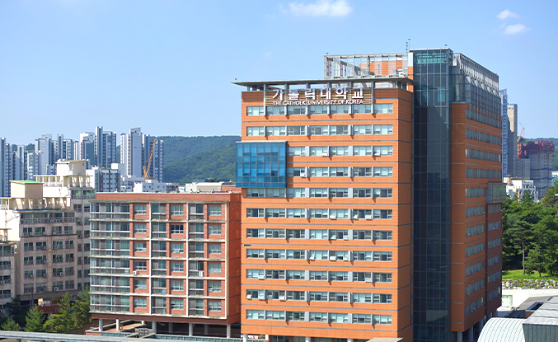
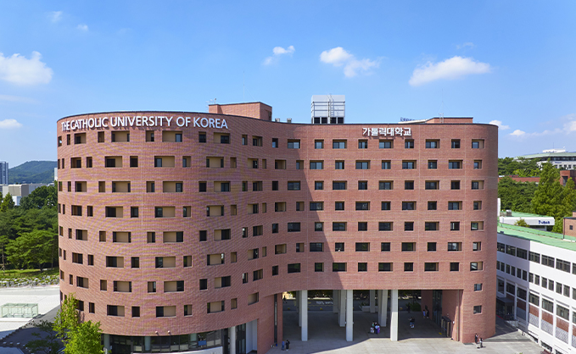
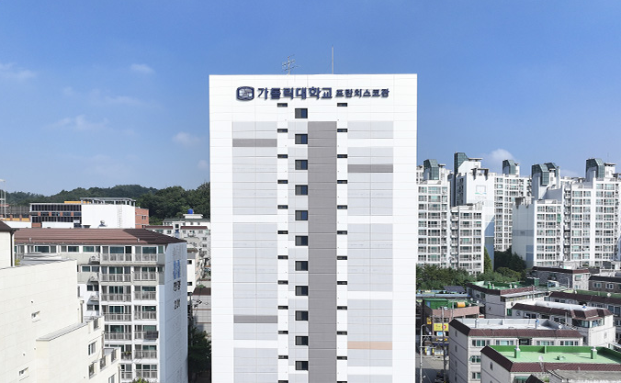
성심교정 기숙사 소개
스테파노관 (2009년 완공)
기숙사 383개.1167명 수용
안드레아관 (2022년 완공)
기숙사 239개. 478명 수용
프란치스코관 (2023년 완공)
아파트형 기숙사 28개. 116명 수용

Slide 26
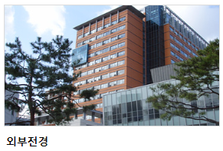
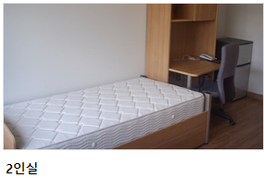
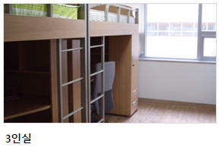
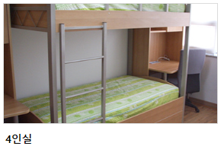
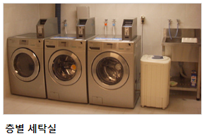
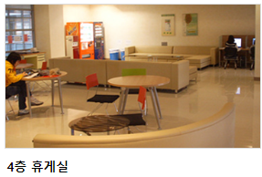
성심교정 기숙사 소개
스테파노관

Slide 27
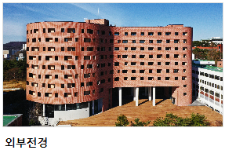
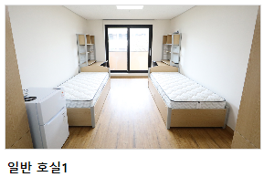
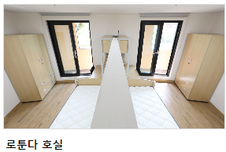
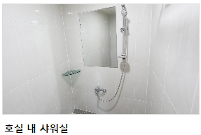
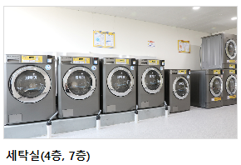
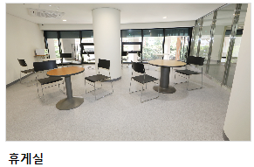
성심교정 기숙사 소개
안드레아관

Slide 28
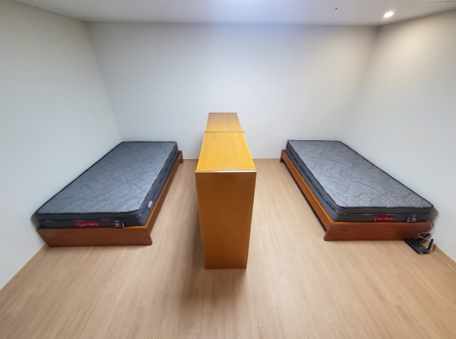
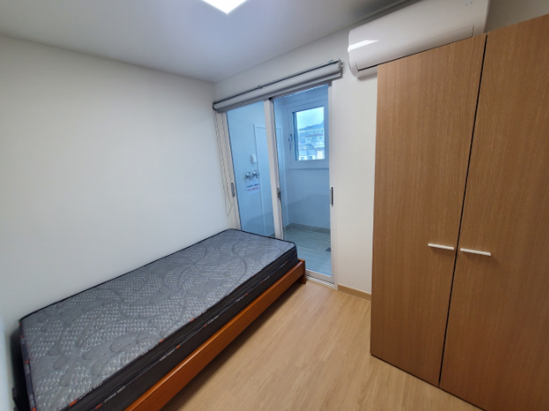
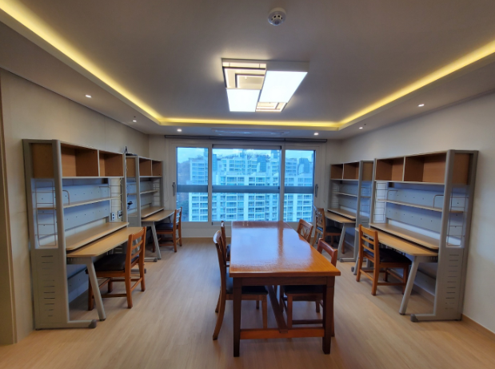
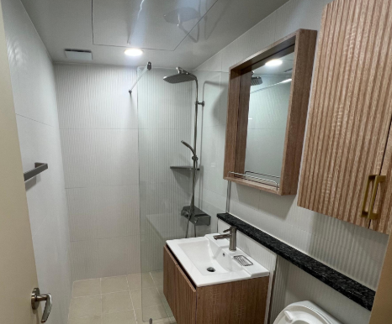
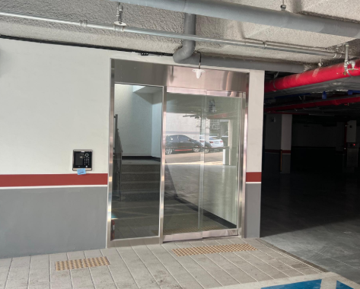
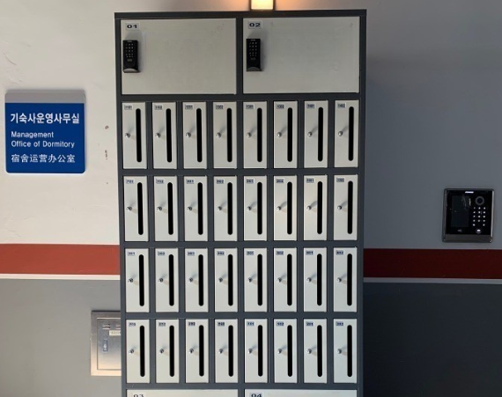
성심교정 기숙사 소개
프란치스코관
큰방-2명 거주 작은방(소)-1명 거주 거실
화장실 출입현관 우편함

Slide 29
기숙사 입사 신청 자격
복수전공 이수자
기숙사 규정을 숙지하고 이행할 것을 서약한 자
3) 아래의 입사 제한자는 신청 불가. 선발 시 제외함
▪ 전염성 질환자와 보균자
▪ 심신이 단체생활에 부적격하다고 판단되는 자
▪ 인적사항(개인 신상, 주소 등)을 허위로 기재한 자
▪ 기타의 사유로 부적합하다고 인정하는 자

Slide 30
기숙사 입사 신청 일정
▪ 신청서 접수 : 2024. 11. 29까지 신학대학 교학팀
* 신청시 주소는 주민등록상의 주소 기록
▪ 트리니티 <복수전공 학번 대표권한> 로그인
⇨ 학사정보 ⇨ 복지(기숙사)
- 합격 확인, 등록고지서 출력
- 기간 추후 확정
* 등록기간내 기숙사비 미납시 선발 취소. 다음순번 대기자 입사권 부여
* 입사 취소시 반드시 사전연락

Slide 31
입사 시 준비사항
▪ 입사일자 : 2025. 2. 25(토) (예정)
▪ 신분증(또는 학생증)
▪ 결핵진단 결과서

Slide 32
감사합니다

